Slide 1
Zvířátka z kolíčků
Registrační číslo projektu: CZ.1.07/1.1.38/02.0025
Název projektu: Modernizace výuky na ZŠ Slušovice, Fryšták, Kašava a Velehrad
Tento projekt je spolufinancován z Evropského sociálního fondu a státního rozpočtu České republiky.
PČ_024_Práce s drobným materiálem_Zvířátka z kolíčků
Autor: Mgr. Petra Zdráhalová
Škola: Základní škola Fryšták, okres Zlín, příspěvková organizace

Slide 2
Anotace:
Digitální učební materiál je určen pro názornou výrobu drobného zvířátka z kolíčku na prádlo a klacíků od zmrzliny
Materiál rozvíjí dětskou motoriku, tvořivost a představivost
Je určen pro předmět Pracovní činnosti a 5. ročník

Slide 3
Zvířátka z kolíčku na prádlo a klacíků od zmrzliny
Dřevěné kolíčky na prádlo najdeme v každé rodině a zmrzlinu si dají děti rády bez ohledu na počasí, zdravotní stav a cenu. Z tohoto dostupného materiálu si vyrobíme pěkná zvířátka na připnutí obrázků nebo jen tak na ozdobu pokojíčku. Práce je jednoduchá, jen musíme dbát na bezpečnost při práci s tavnou pistolí.

Slide 4
Připravíme si:
Dřevěné kolíčky na prádlo, klacíky od zmrzlin, korálky, knoflíky, přírodní provázek, tavnou pistoli, lepidlo Herkules, tvrdý papír, fixy

Slide 5
1. Výběr zvířátka
Rozmyslíme si, jaké zvířátko si vyrobíme a připravíme si jeho nohy. My jsme se rozhodli pro pavouka křižáka a žirafu. Nohy jsme nyní pomalovali fixami.

Slide 6
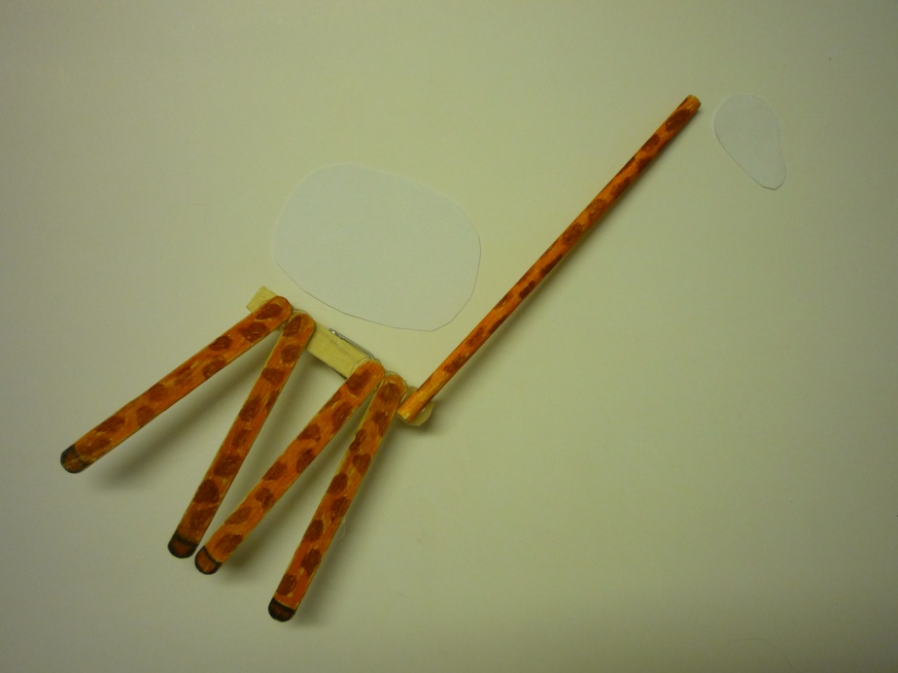
2. Přilepení, příprava těla a hlavy
Připravené nohy přilepíme tavnou pistolí ke kolíčku, žirafě připevníme i krk a z tvrdého papíru vystřihneme tělo a hlavu, které následně pomalujeme fixami.

Slide 7
3. Připevnění hlavy a těla
Žirafě přilepíme lepidlem Herkules hlavu a tělo, z provázků upleteme copánek, který rozstříháme, konce zauzlujeme a připravíme si tak ocásek a růžky.

Slide 8
4. Dokončení žirafy
Žirafě dolepíme tavnou pistolí růžky a ocásek a vše necháme dobře zatuhnout.

Slide 9
5. Dokončení pavouka
Pavoukovi přilepíme lepidlem Herkules tělo a hlavu.

Slide 10
6. Zebra
Stejným způsobem můžeme vyrobit i zebru.

Slide 11
7. Zmije
Podobně, velmi jednoduše – bez klacíků, jen vystřihnutím těla z tvrdého papíru, vyrobíme zmiji.

Slide 12
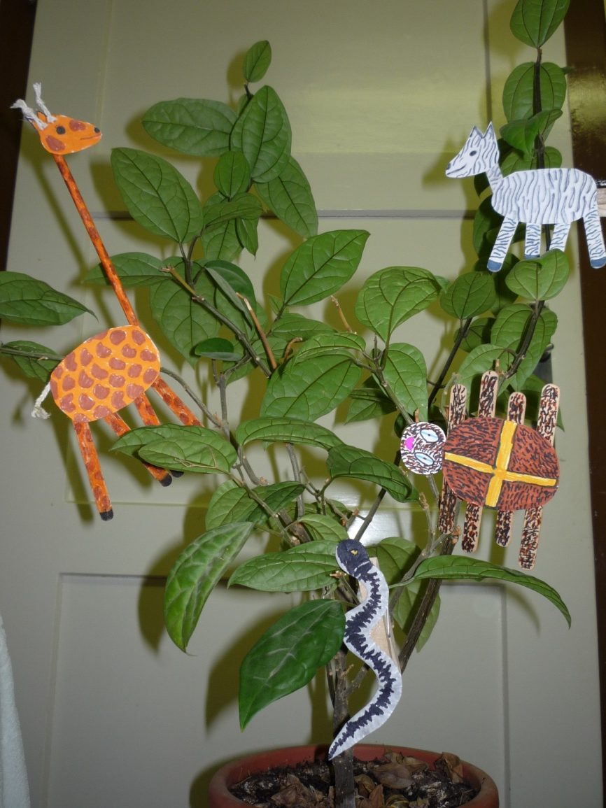
8. … a všechna zvířátka pohromadě…

Slide 13
Použité zdroje:
Fotografie vlastní

